Slide 1




“互联网+”建设工程全生命期
项目管理与审计系统
讲授人：周和生

Slide 2
1.
软件介绍
2.
典型案例
3.
系统功能
4.
社会影响

Slide 3
开发动因
1、“互联网+”纳入国家行动计划，信息化和经济全球化相互促进，但在自主创新方面还相对落后（国务院《关于积极推进“互联网＋”行动的指导意见》国发（2015）40号）
2、建筑市场管理体制和运行机制未完全理顺，项目全寿命周期中参与单位管理相互脱节。
3、国家法律法规、管理规范不能很好夯实在项目管理制度并嵌入管理软件中在阳光下发挥管理与“免疫”功能。
4、工程建设和管理队伍非专业人员多，建造和管理手段落后，信息化程度不高，对建设项目投资没有从价值、成本及风险的多视角深度介入。
5、国家改革发展转型及深耕的需要

Slide 4
一、功能概述
金马威工程管理与审计“互联网+”是在我国当下工程管理与审计法律法规的框架下，为适应我国工程建设领域治理体系和治理能力现代化的要求，它是在“互联网+”下以建设项目全生命期为过程，实施以工程成本控制为核心的项目管理与管理审计，通过“互联网+”，把建设项目利益相关单位的管理链、业务链、资金链深度融合为超大ERP系统，实现有序的流通和信息共享，对建设项目范围、进度、费用、质量、人力资源、综合、沟通、风险、采购九大管理要素和生产要素进行适时监控和预警，并及时提出预防和纠偏措施，自动生成工作底稿、台账、报表及档案。同时借助云计算、大数据、BIM等信息技术，构建大规模个性化定制模式，整合全球最优资源的强大网络，将碎片化、个性化的用户需求与智能化、透明化的建造与管理体系高效对接，并实现互联互通，深刻改变项目管理组织方式，使我国建设项目管理与审计逐步实现“标准化、智能化、信息化、国际化”的转型与深耕，从而促进我国建设项目的建造技术和管理水平的提升。

Slide 5


Slide 6
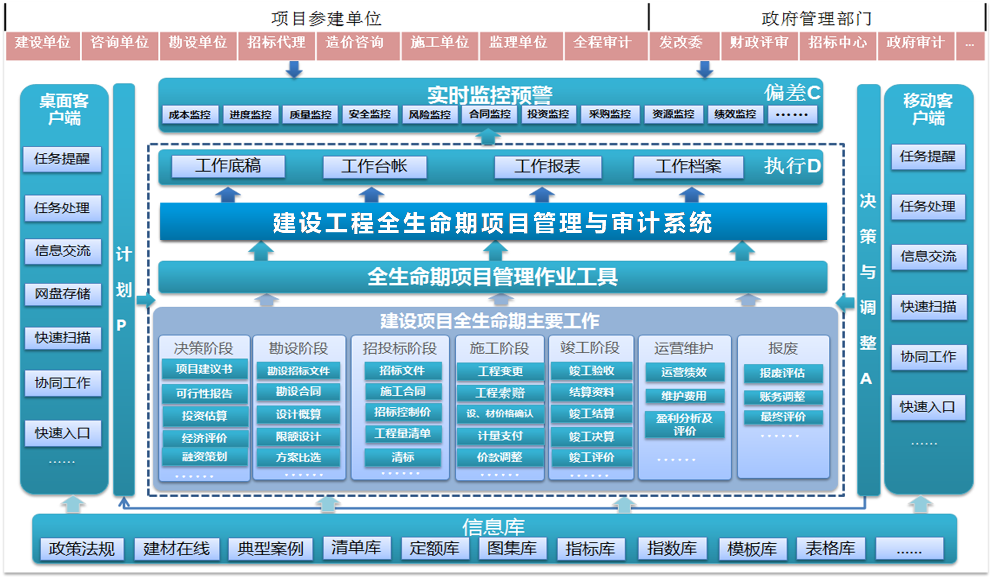
二、系统框架

Slide 7
三、操作流程图
系统平台
超级管理用户 | 单位管理用户 |  | 操作用户 | 浏览用户
工作配置
单位参与工作分配
项目信息配置
单位人员配备
发起工作事项（函件）
项目计划配置
单位计划配置
表单配置
项目监控配置
单位报表配置
工作事项（函件）流转
项目外部流程配置
项目内部流程配置
单位档案配置
单位配置
事项（函件）处理完毕
单位流程配置
项目函件配置
项目配置
工作底稿 工作台帐 统计报表 工作档案
实时监控预警：合同监控 投资监控 采购监控 绩效监控
知识管理与查询（法律法规、技术规范、经验数据、造价信息等）
客户端
消息提醒
任务处理
信息交流
快速扫描
网盘存储
快速入口

Slide 8
工程管理模板体系设计
管理制度及方案模板
可行性研究报告模板
招标文件
各类合同
标杆工程指标库
工程成本模型
工程造价指标指数库
后评价

Slide 9
系统平台-1、管理制度及方案模板
项目组织的管理职责
A.基建办公室的职责
（1）协调、督办各个职能部门的工作落实情况；
（2）规划设计、负责组织相关部门定期召开工程会议；
（3）对内、对外联系、付款手续办理；
（4）负责组织各项工程及材料招标选购；文件收发归档。
B.基建科的职责
（1）协助基建办组织各项工程招标工作，包括草拟或初审招标和评标文件、组织招标工作会议→组织评标→初审中标合同；
（2）负责各类工程的医院内部立项及进行初审工作；草拟或初审与工程有关的各类合同，并负责执行合同；
（3）对各类工程款的拨付进行初步审核；
（4）负责各项工程的现场管理工作，包括签证、材料及工程质量验收，处理和协调涉及施工现场管理的各种问题；
（5）协助基建办组织工程主要材料的选购工作，包括材料定板、定价、封板；
（6）负责记录工程施工日志及收集施工现场资料，并定期上交归档；
（7）承担在医院内部工程造价的一审审核工作；
（8）本项目施工期间，接待、处理政府职能部门（安监、质监、城监等）的检查。

Slide 10
系统平台-1.管理制度及方案模板
项目组织的管理职责
C.审计科的职责
（1）全程监督各项工程立项招标工作，包括审核招标和投标文件、参加招标工作会议→监督评标过程→审核中标合同；
（2）各类工程立项审计；
（3）审核与工程有关的各类合同，并监督合同的执行情况；
（4）审核各类工程款的拨付；
（5）监督工程主要材料和设备的选购流程；
（6）承担在医院内部工程造价的二审审核工作；
（7）参加二期工程的工程例会和涉及审计科上述职责的有关会议。
（8）二期工程合同及预付款的二审；工程结算二审；工程款支付审核。
D.财务科的职责
（1）基建财务管理，按规定完成及报送二期工程各项财务报表；
（2）按批准的工程进度做好资金预算，按规定程序支付工程款项；
（3）编制竣工财务决算。

Slide 11
系统平台-1.管理制度及方案模板
项目组织的管理职责
E.设备科的职责:二期工程相应设备、相应的医疗设备及大型建筑机电设备采购及其合同签订。
F.物流科的职责
（1）配合二期工程锅炉房改建；
（2）施工过程蒸汽输送及提供相关维护要求；
（3）有关物资购置等。
G.物管科的职责：二期施工用临时水、电报装，项目永久用水、电的规划及报增容。
H.业务科室的职责：参与相关业务的设计、管理和咨询工作。

Slide 12
系统平台
投资估算
项目建筑面积69738㎡，投资估算为33473.41万元,单位投资额为4800元/平方米。投资估算的组成见下表：

Slide 13
软件介绍-3、系统平台
主要功能操作：
项目组织的管理职责
例如1：工作事项流转（如：投资估算、可行性研究报告、招标文件、变更洽商、工程进度款支付、管理建议等）
三
二
一
投资估算
可行性研究报告

Slide 14

系统平台
发起
填写表单
上传附件
转办、 协办
提交
经验示例查看
审核要点查看
催办工作事项
主要功能操作：
发起、流转、转办、协办
自动归档、在线审阅
流程监控、查看已审批完文件

Slide 15
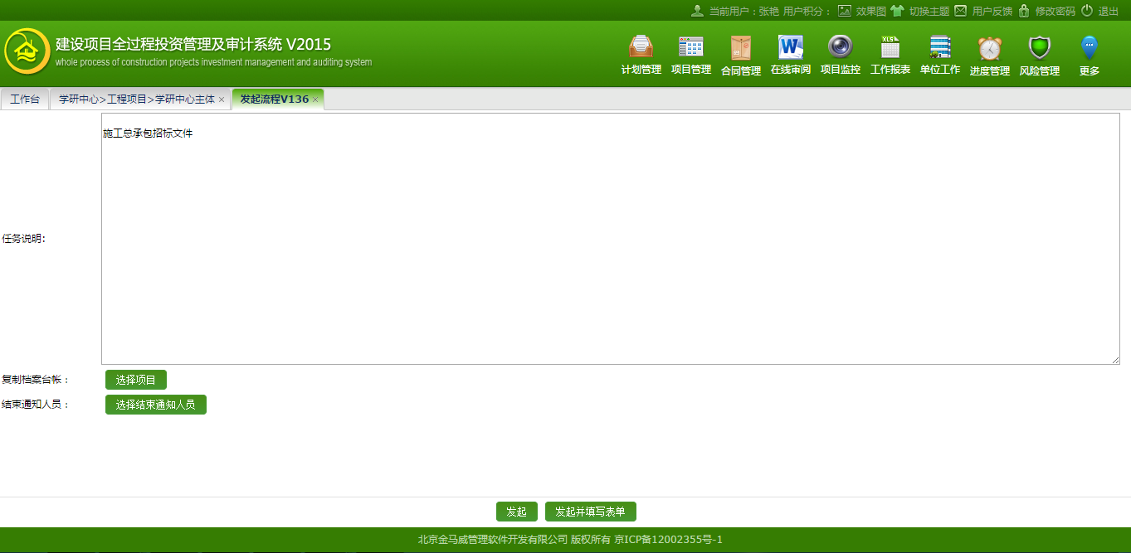
系统平台-工作事项流转
发 起

Slide 16
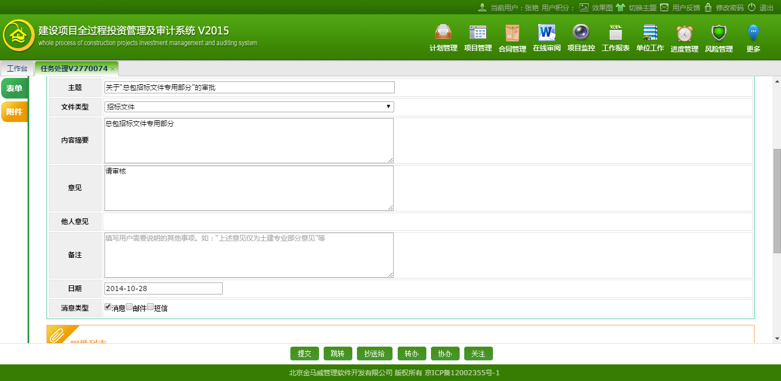
系统平台-工作事项流转
填写表单

Slide 17
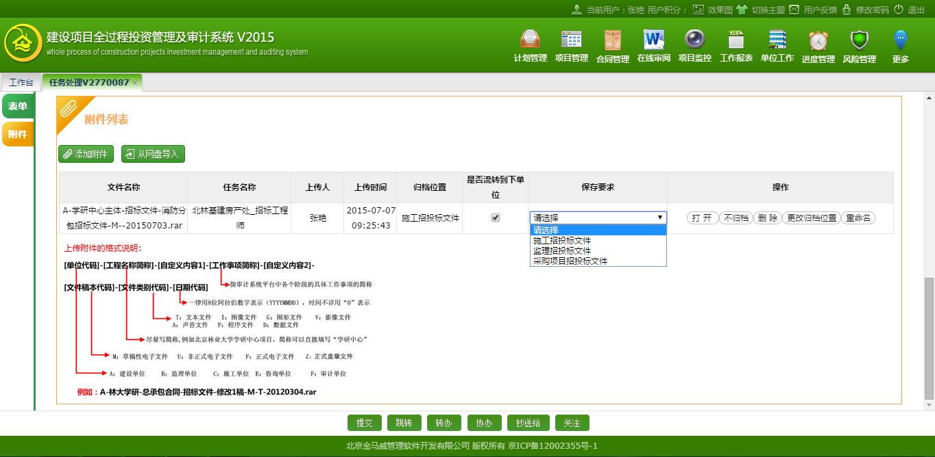
系统平台-工作事项流转
上传附件

Slide 18
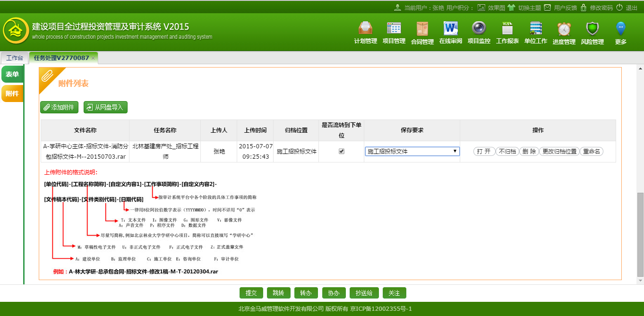
系统平台-工作事项流转
转办、协办

Slide 19
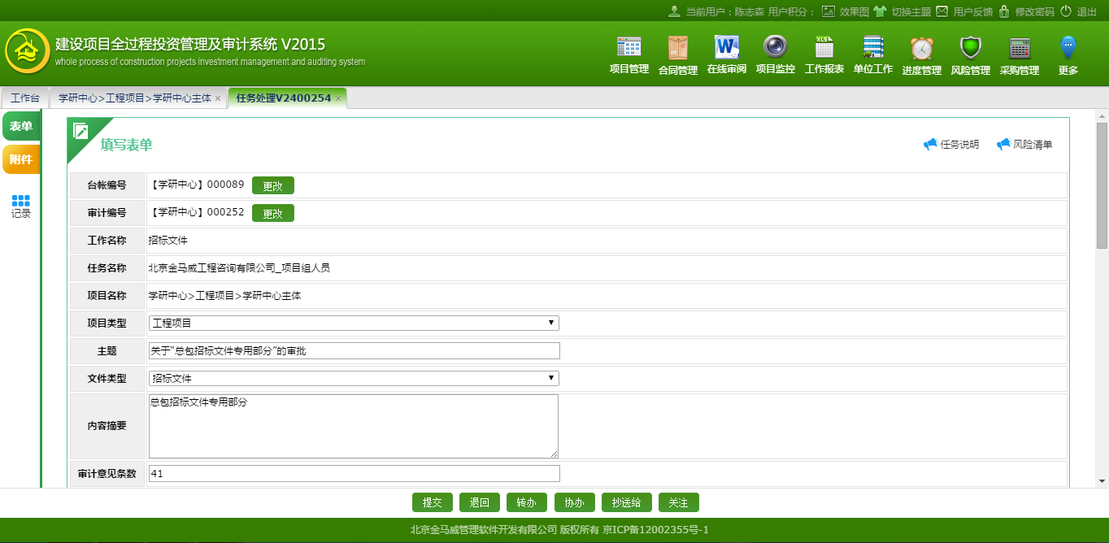
系统平台-工作事项流转
提 交

Slide 20
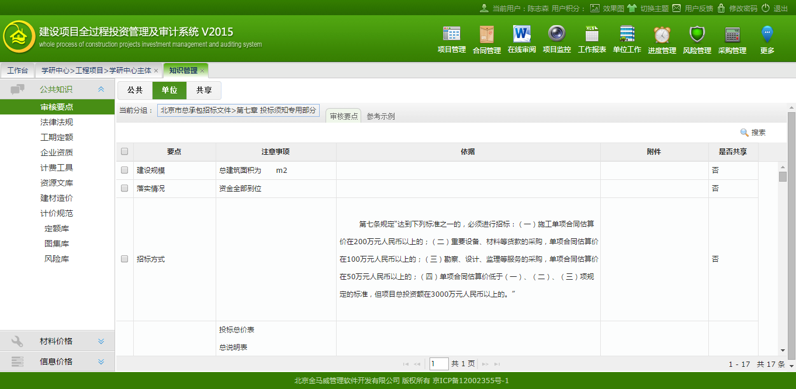
系统平台-工作事项流转
审核要点查看

Slide 21
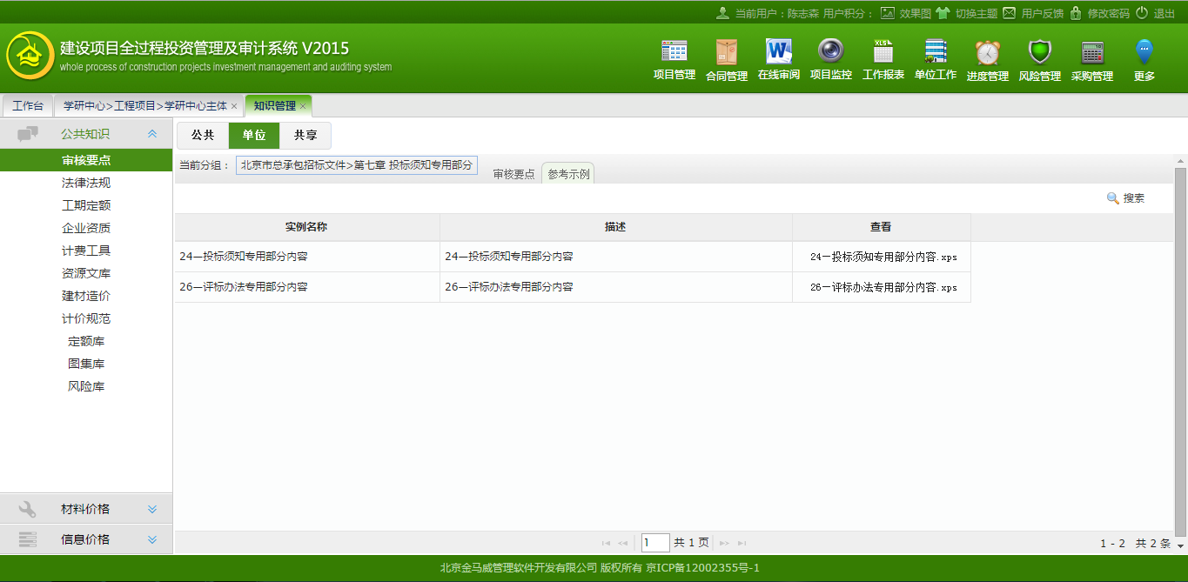
系统平台-工作事项流转
参考示例

Slide 22
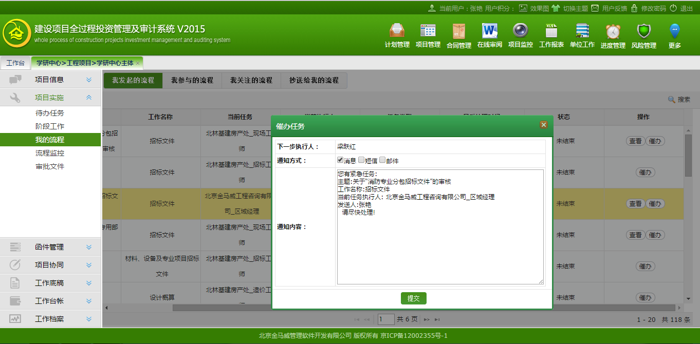
系统平台-工作事项流转
催办工作事项

Slide 23
软件介绍-1、系统平台
主要功能操作：
在线 审阅
事项处理完毕
流程监控
自动归档
例如1：工作事项流转（如：招标文件、变更洽商、工程进度款支付、管理建议等）
发起、流转、转办、协办
自动归档、在线审阅
流程监控、查看已审批完文件

Slide 24
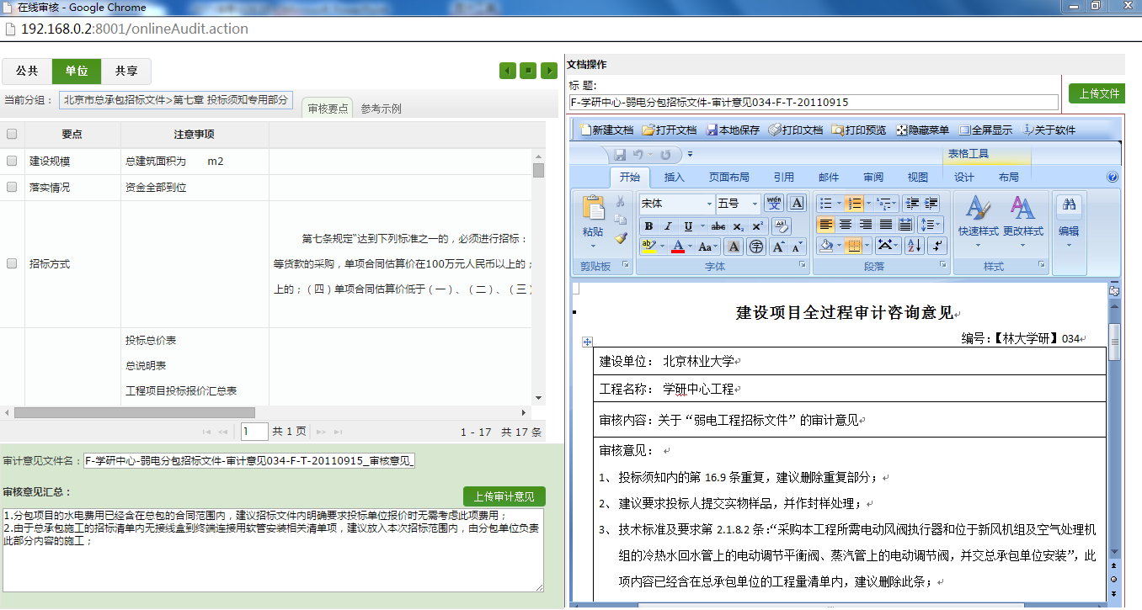
系统平台-工作事项流转
在线审阅

Slide 25
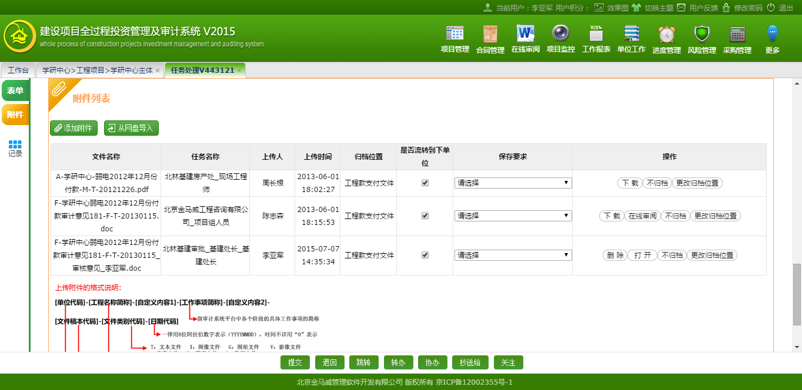
系统平台-工作事项流转
自动归档

Slide 26
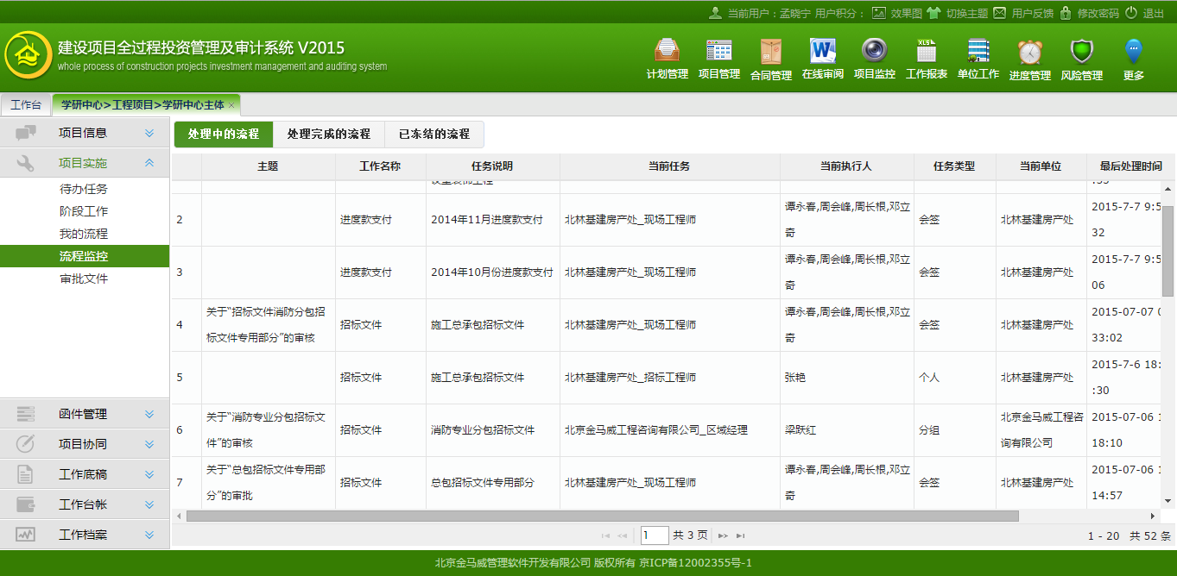
系统平台-工作事项流转
流程监控

Slide 27
软件介绍-系统平台
主要功能操作：
工作报表
项目报表
工作台帐
项目组报表
例如2:成果文件
工作底稿、工作台帐、
工作档案、工作报表
外部转签单
施工进展图片
内部转签单
工作进展情况报表
校审记录表
工作档案

Slide 28
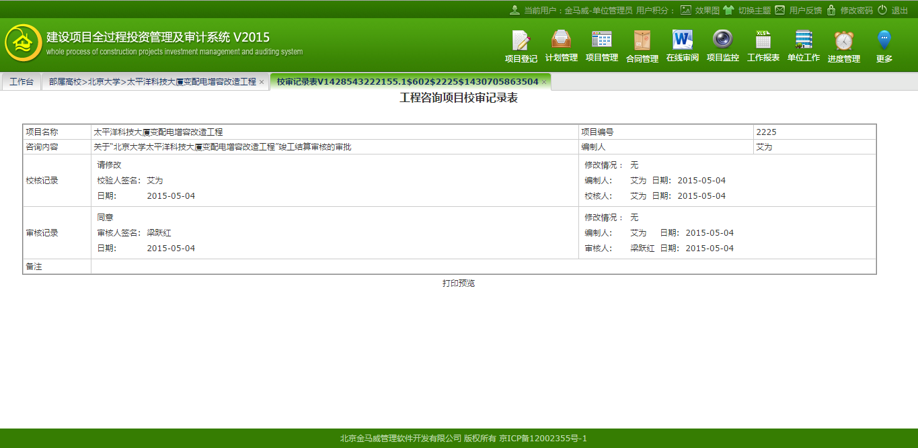
系统平台-成果文件
校审记录表

Slide 29
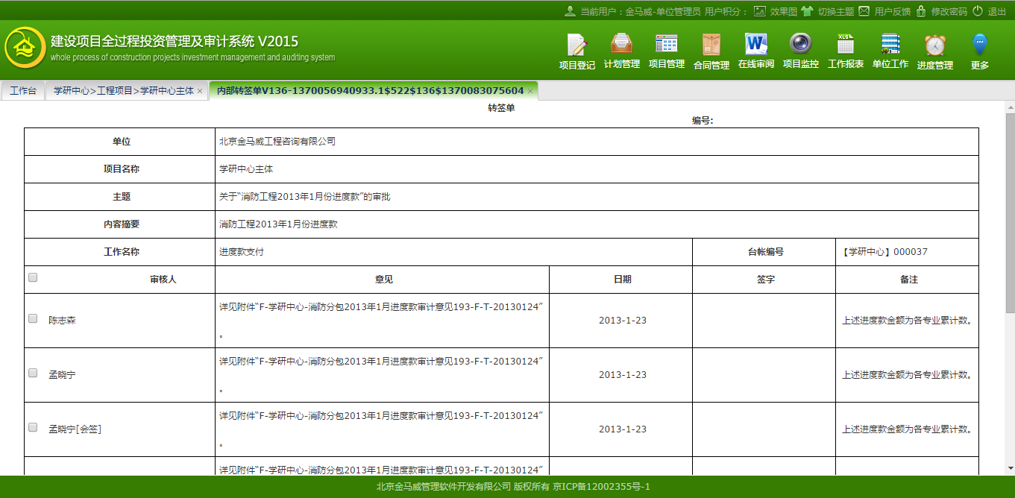
系统平台-成果文件
内部转签单

Slide 30
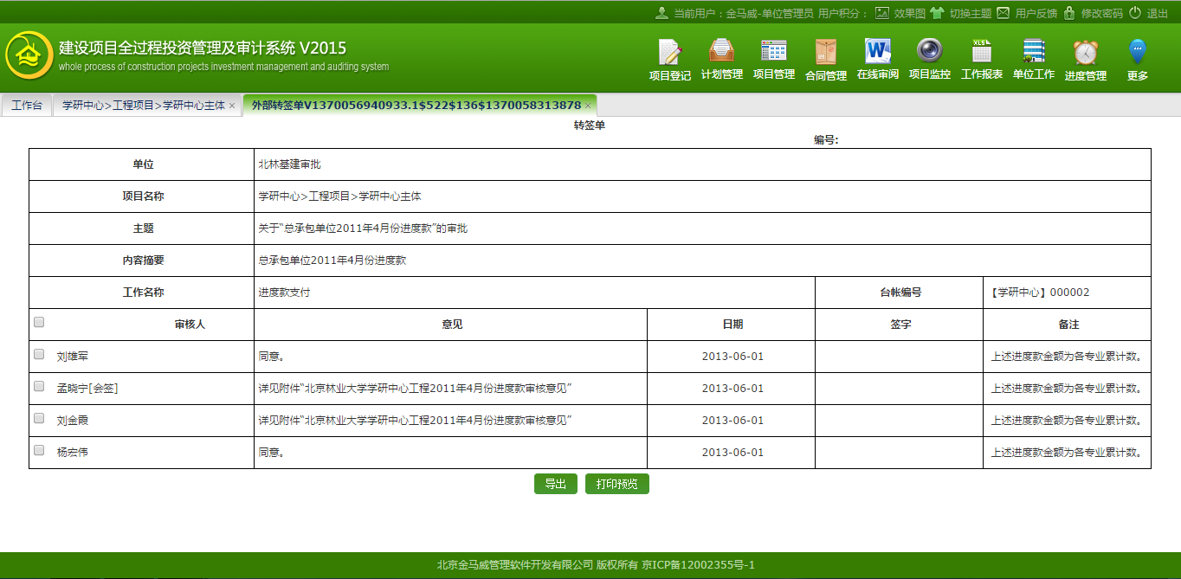
系统平台-成果文件
外部转签单

Slide 31
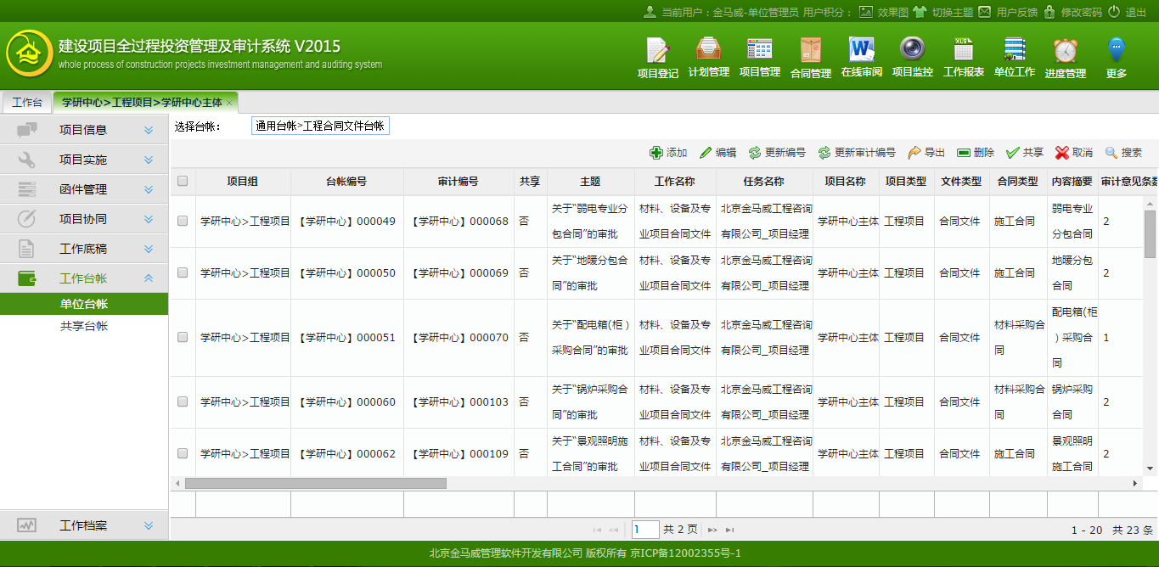
系统平台-成果文件
工作台帐

Slide 32
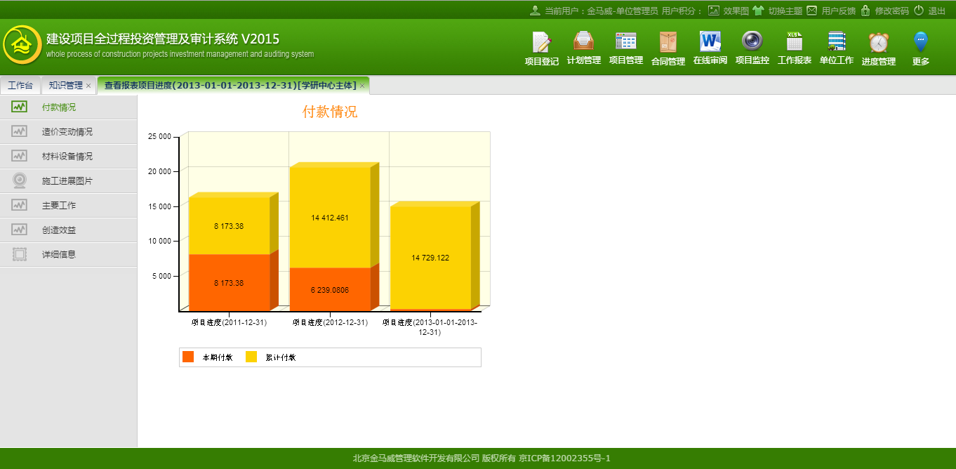
系统平台-成果文件
工作报表

Slide 33
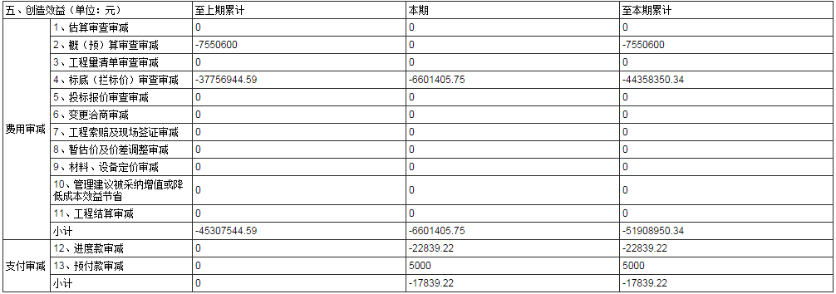
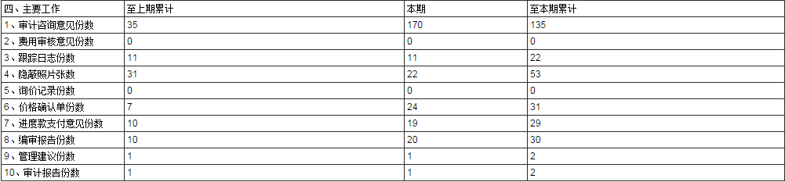
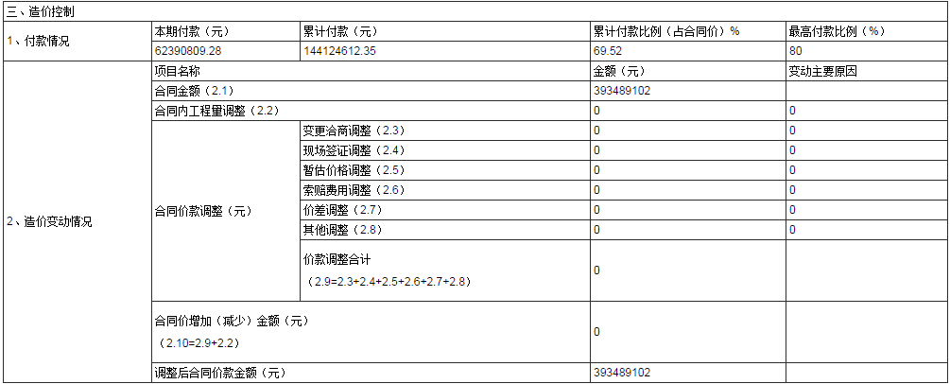
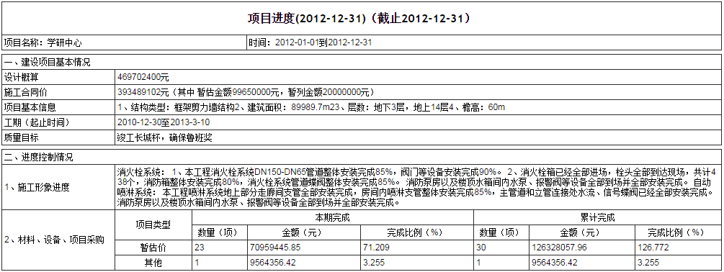
系统平台-成果文件
项目报表

Slide 34
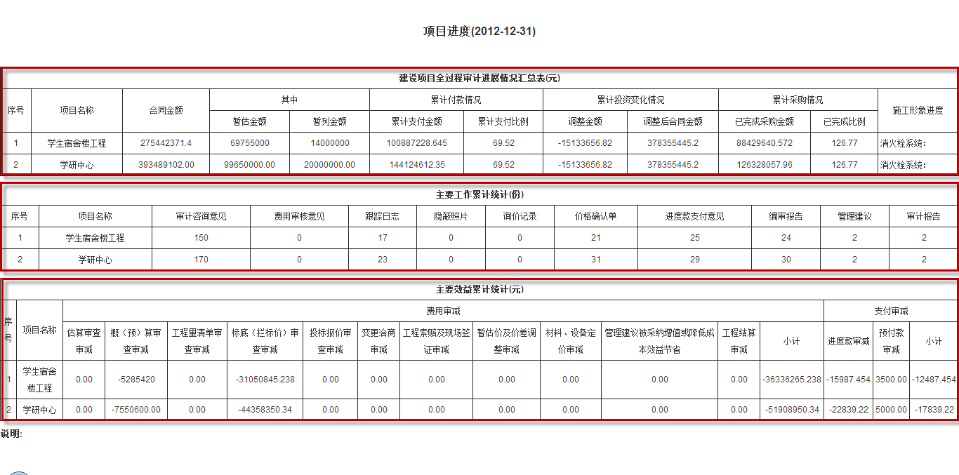
系统平台-成果文件
项目组报表

Slide 35
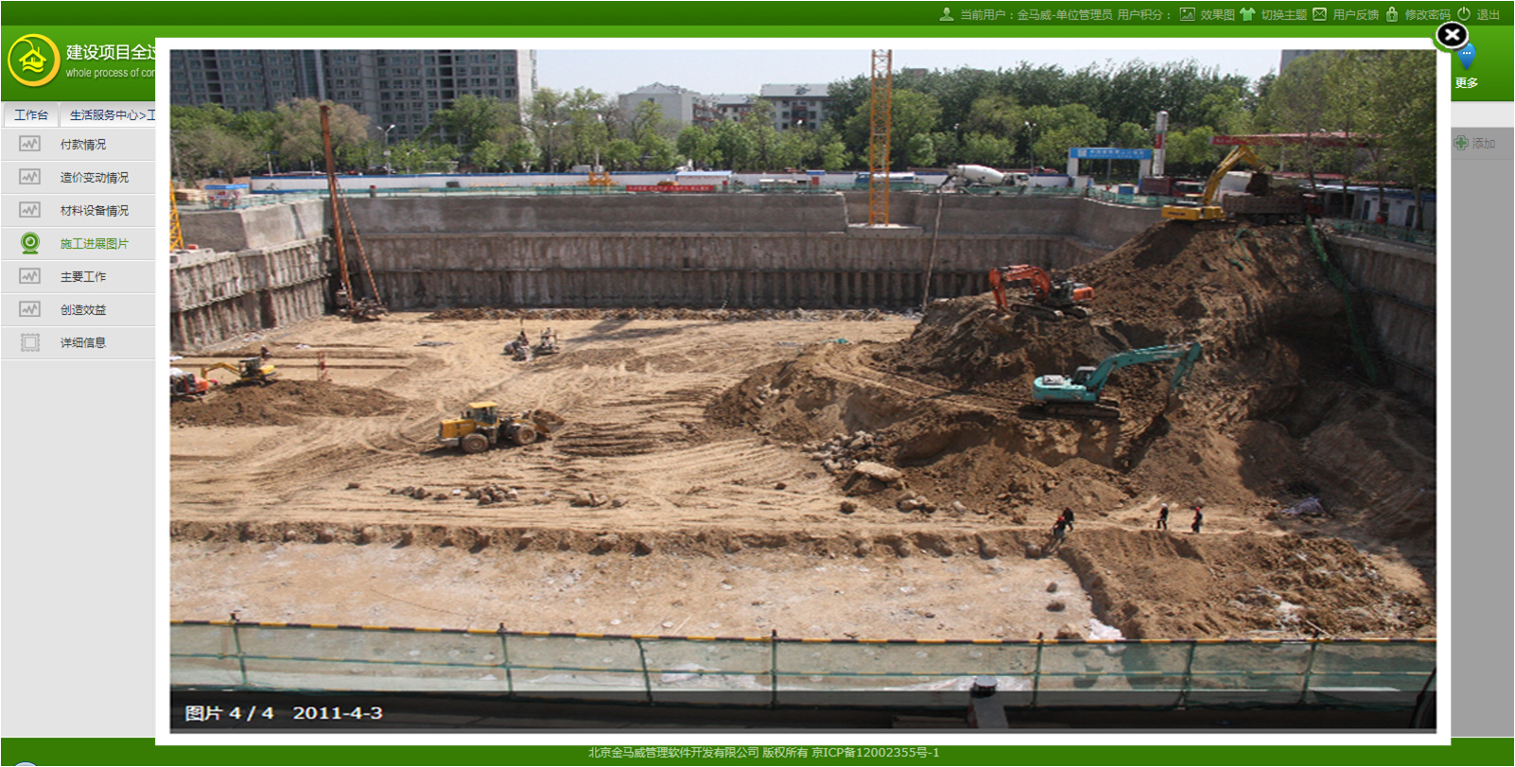
系统平台-成果文件
施工进展图片

Slide 36
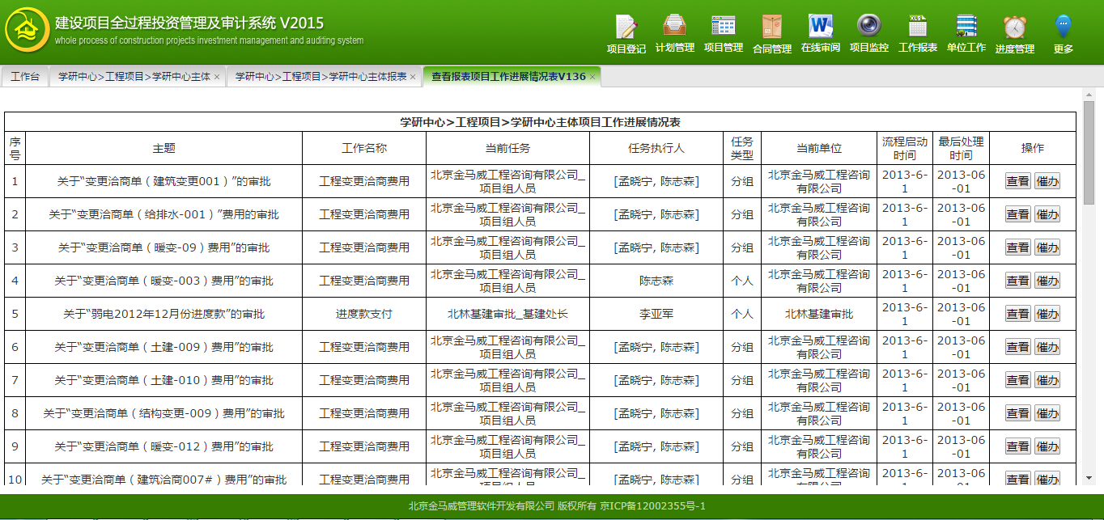
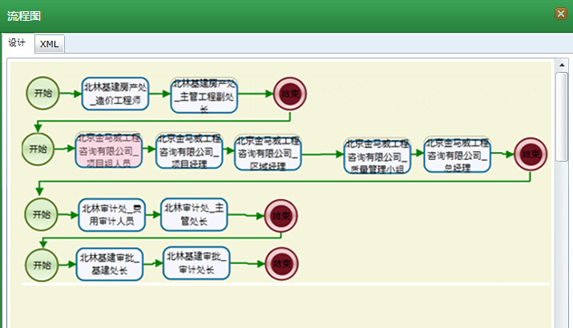
系统平台-成果文件
工作进展情况报表

Slide 37
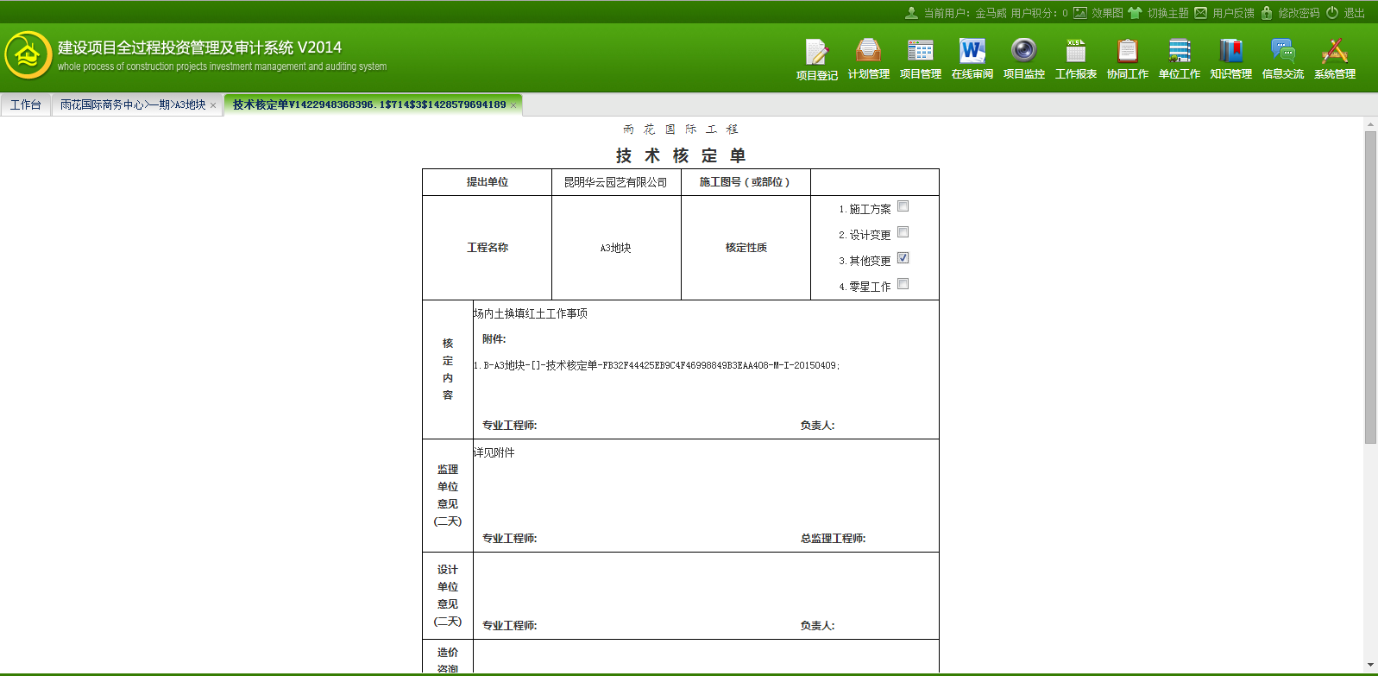
系统平台-成果文件
技术核定单

Slide 38
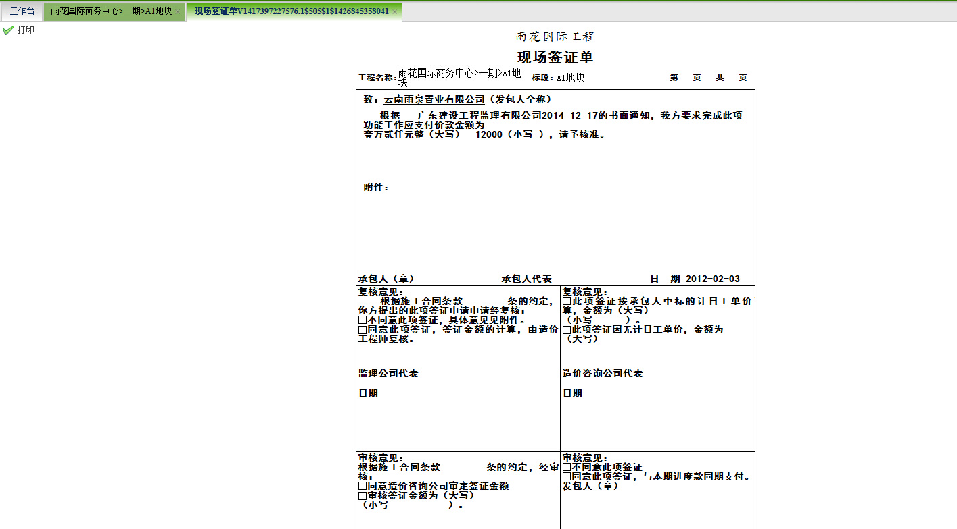
系统平台-成果文件
现场签证单

Slide 39
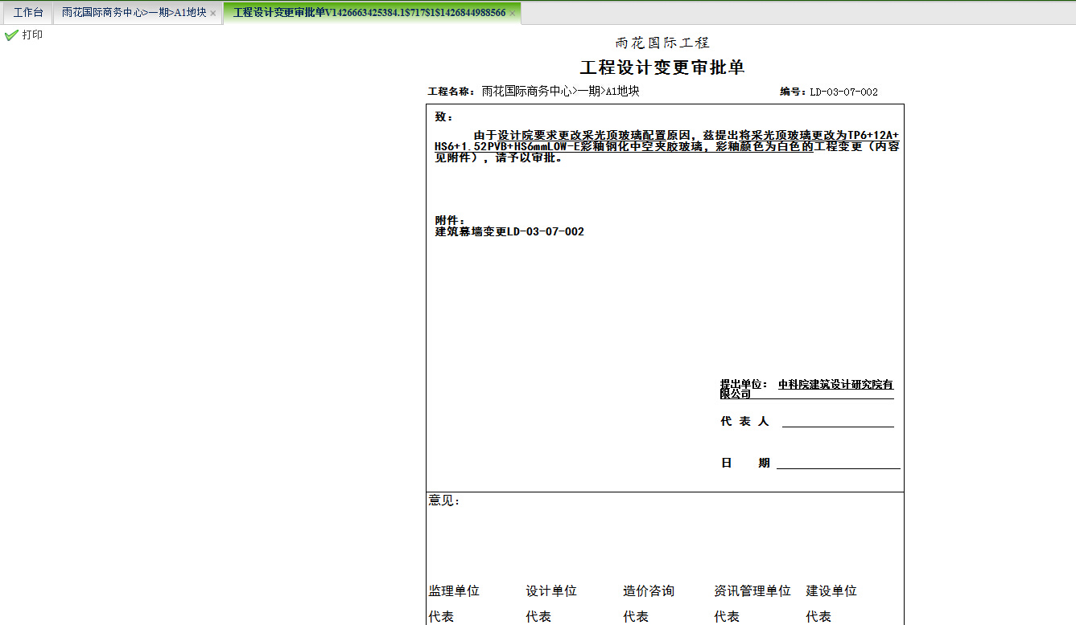
系统平台-成果文件
工程设计变更审批单

Slide 40
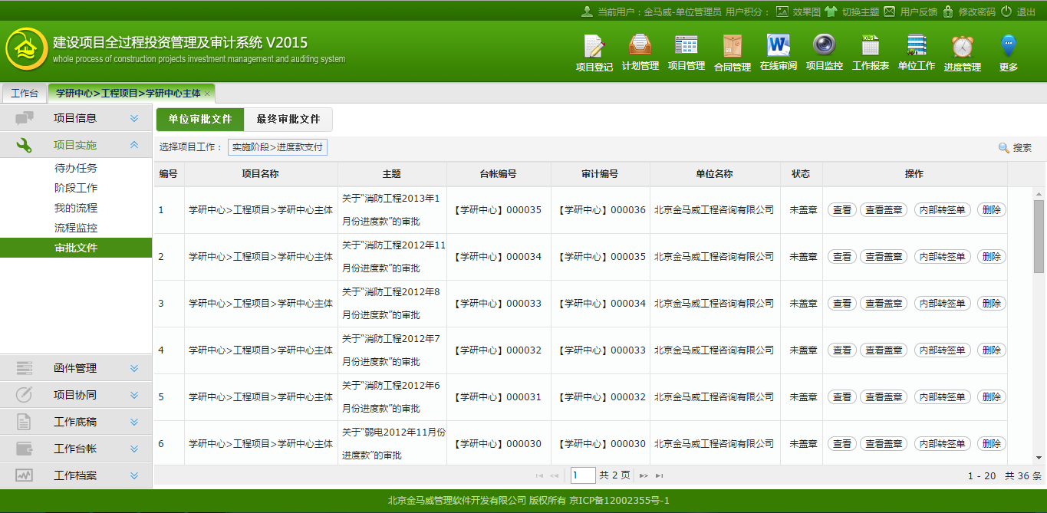
系统平台-工作事项流转
成果文件审批

Slide 41
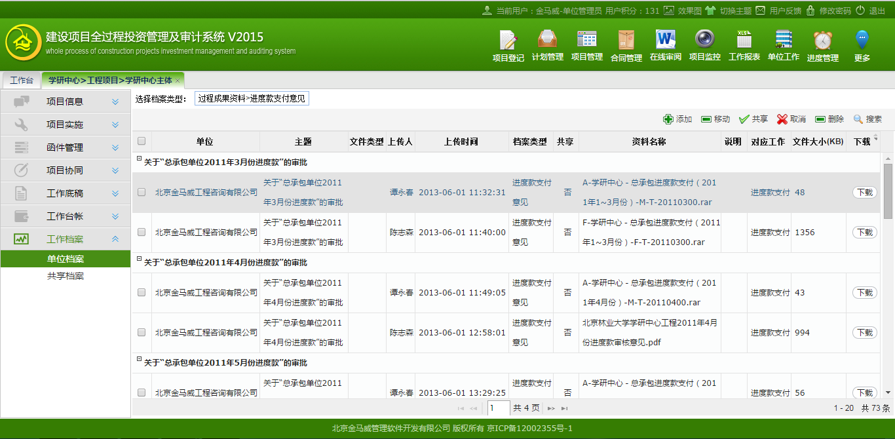
系统平台-成果文件
工作档案

Slide 42
系统平台-主要功能操作：
09
九、采购管理
八、风险管理
08
六、综合管理
07
七、沟通管理
06
五、人力资源管理
05
四、质量管理
三、费用管理
04
二、进度管理
03
一、范围管理
02
01

Slide 43
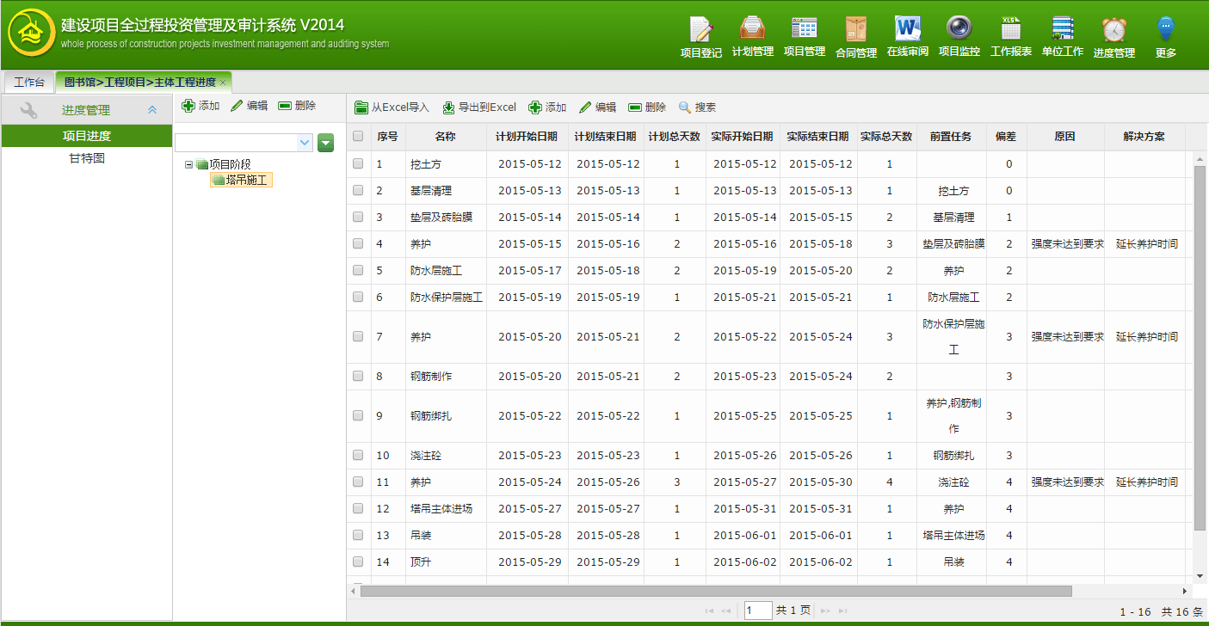
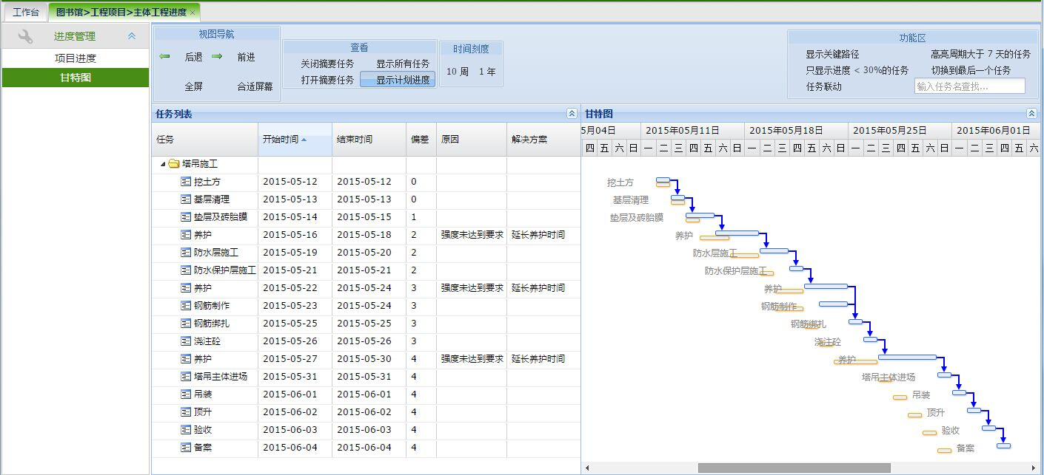
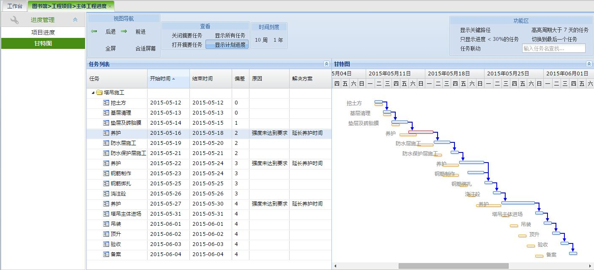
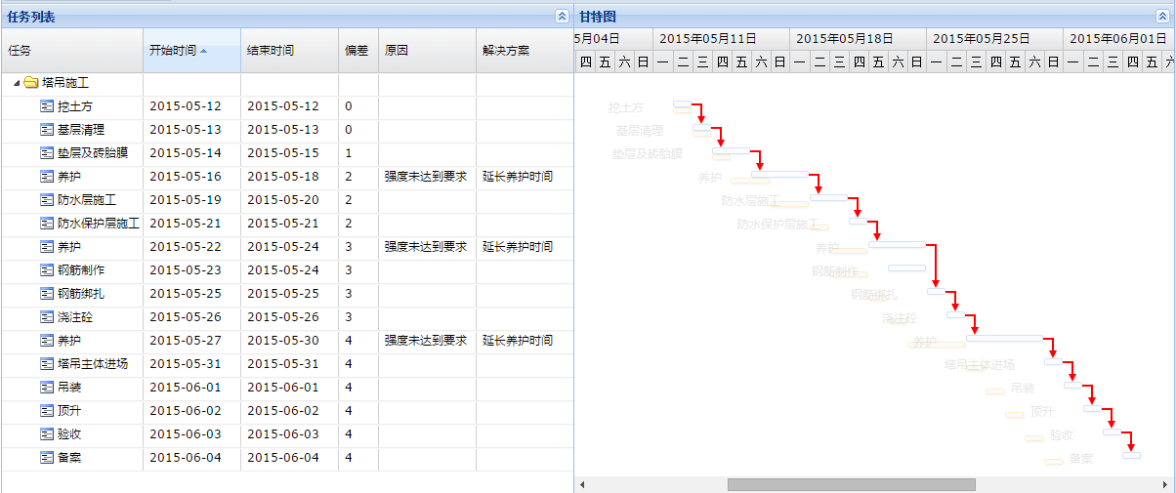
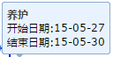
系统平台-进度管理
Notes:
关键工作：总时差最小的工作，双代号时标网络图中没有波形线的工作即为关键工作。
关键线路：全部由关键工作所组成的线路就是关键线路。
工期优化目的是当网络计划计算工期不能满足要求工期时，通过不断压缩关键线路上的关键工作的持续时间等措施，达到缩短工期、满足要求的目的。

Slide 44
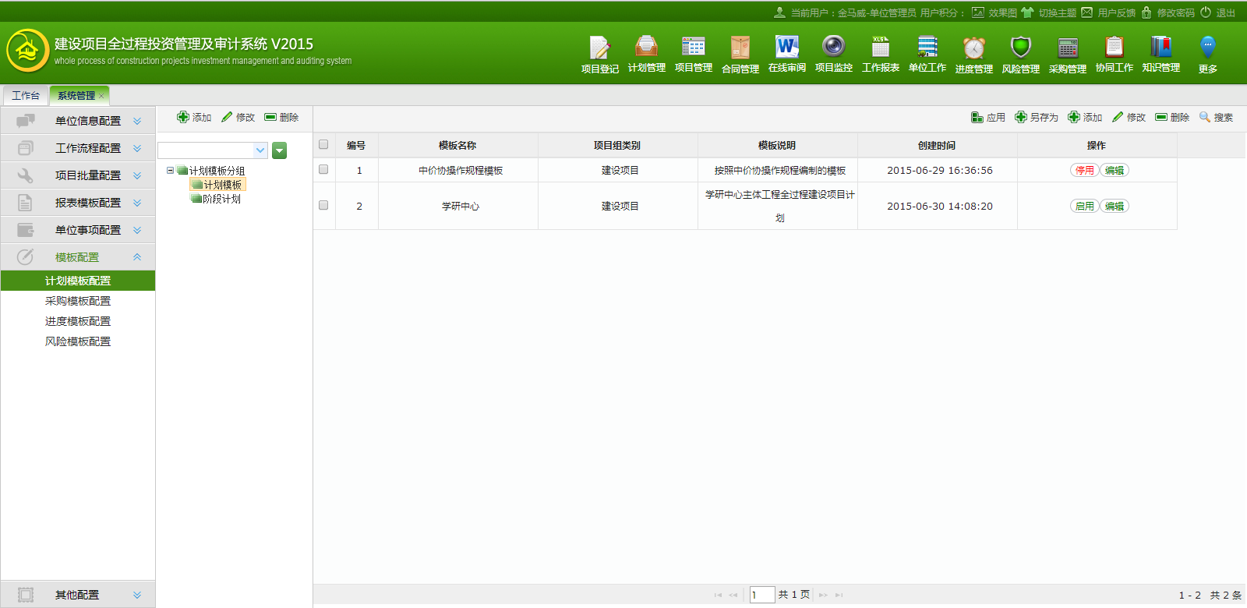
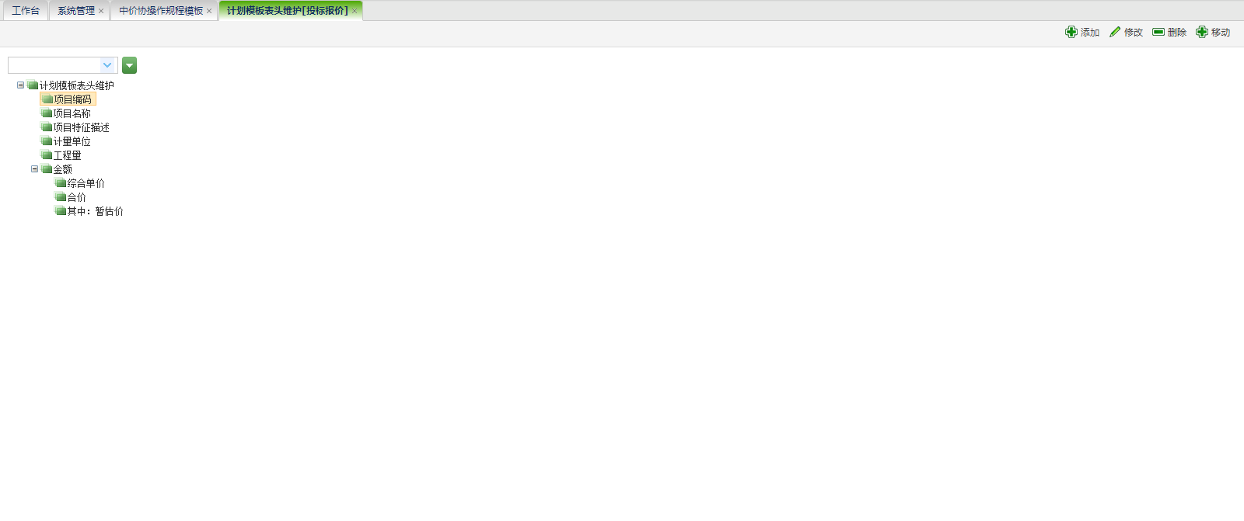
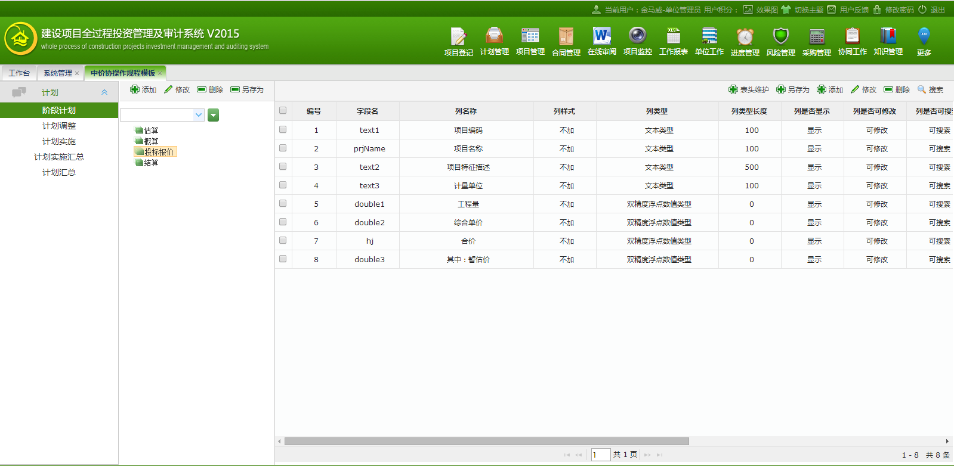
系统平台-预算管理

Slide 45
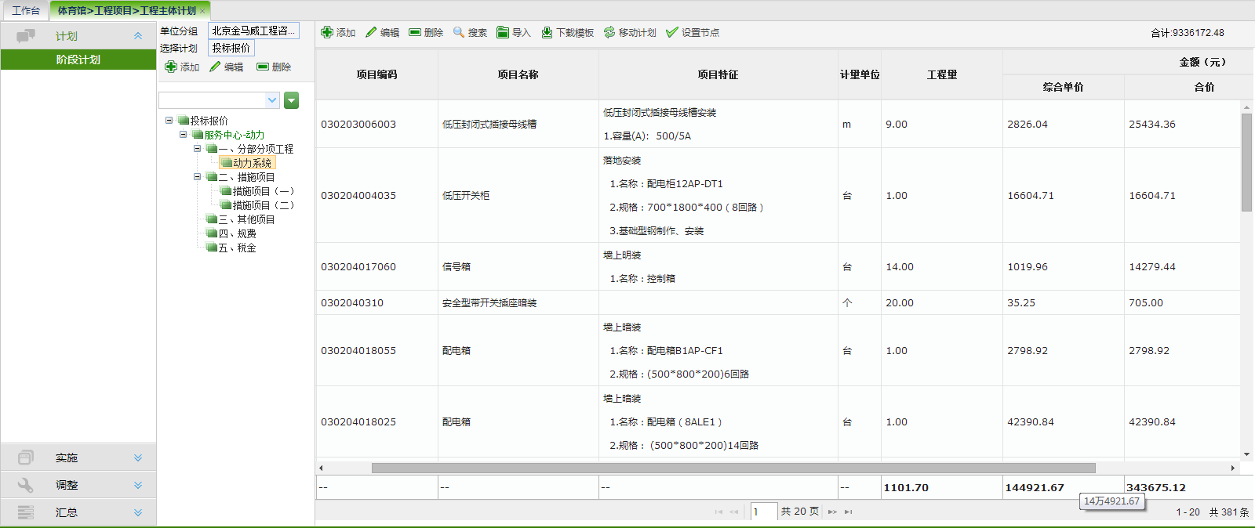
系统平台-预算管理
Notes:
中价协操作规程
投资的计划值和实际值是相对的，
运用动态控制原理控制投资：
1.项目投资目标逐层分解
2.在项目实施过程中对项目投资目标进行动态跟踪和控制（相对于工程预算而言，概算是投资的计划值，相对于工程合同价而言工程概算、工程预算都可作为投资的计划值）
3.通过项目投资计划值和实际值比较，发现偏差，采取相应的纠偏措施。

Slide 46
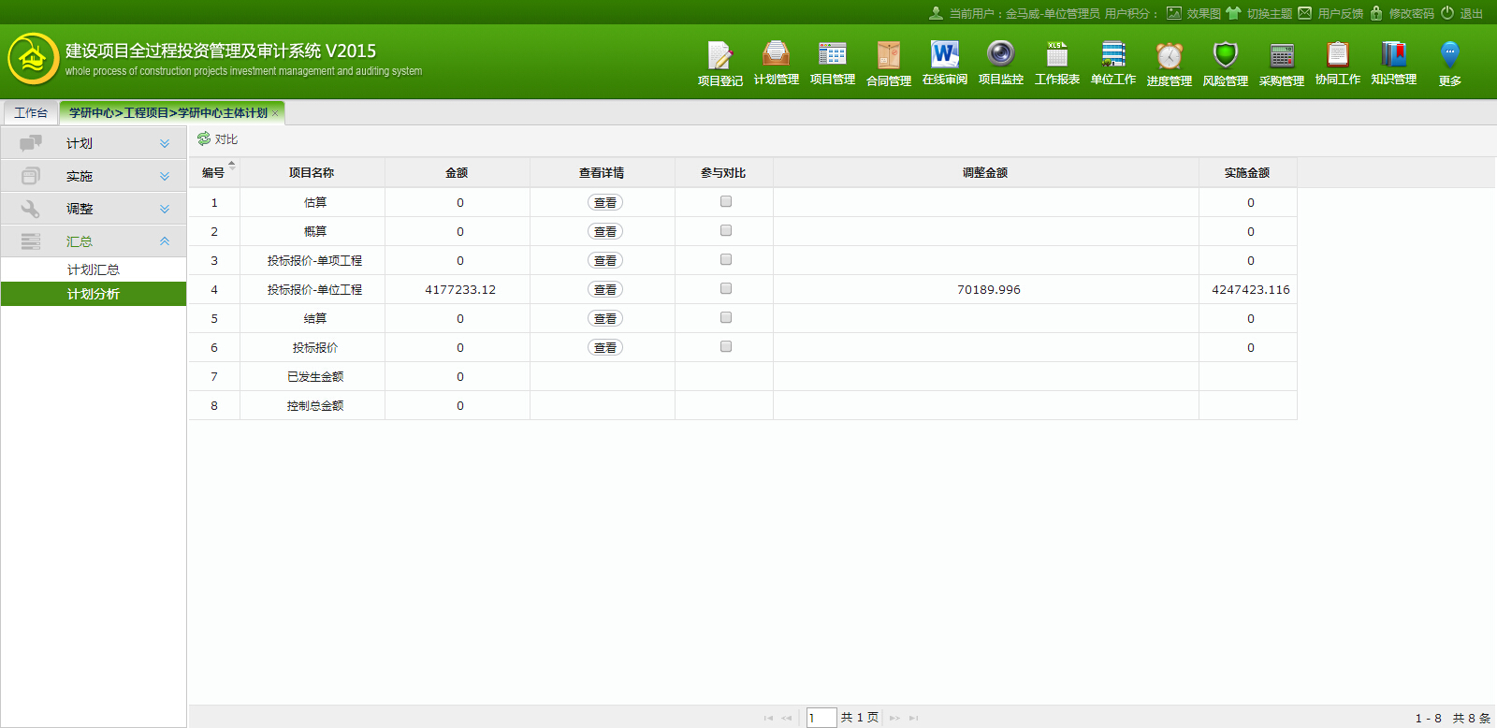
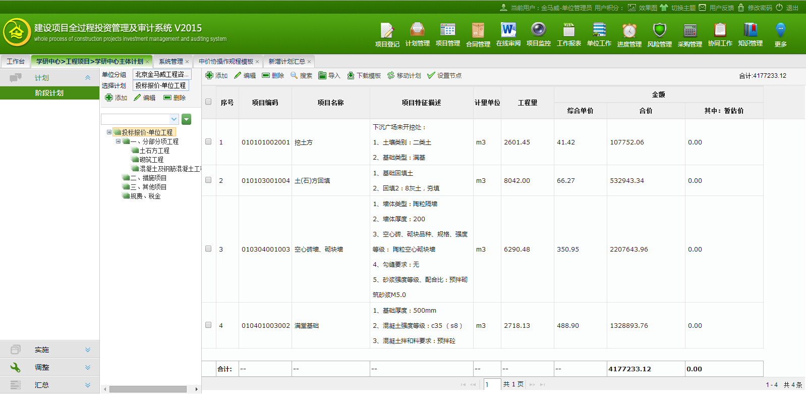
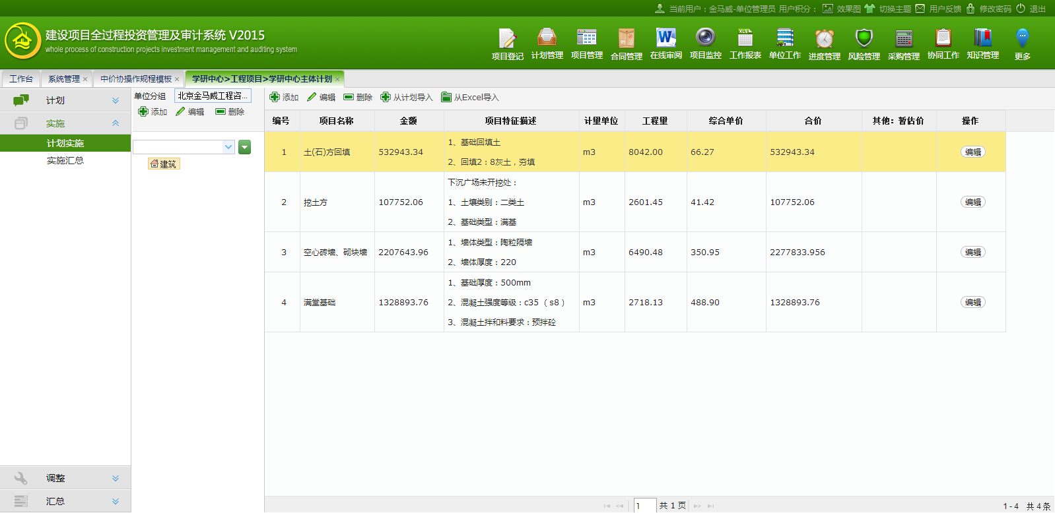
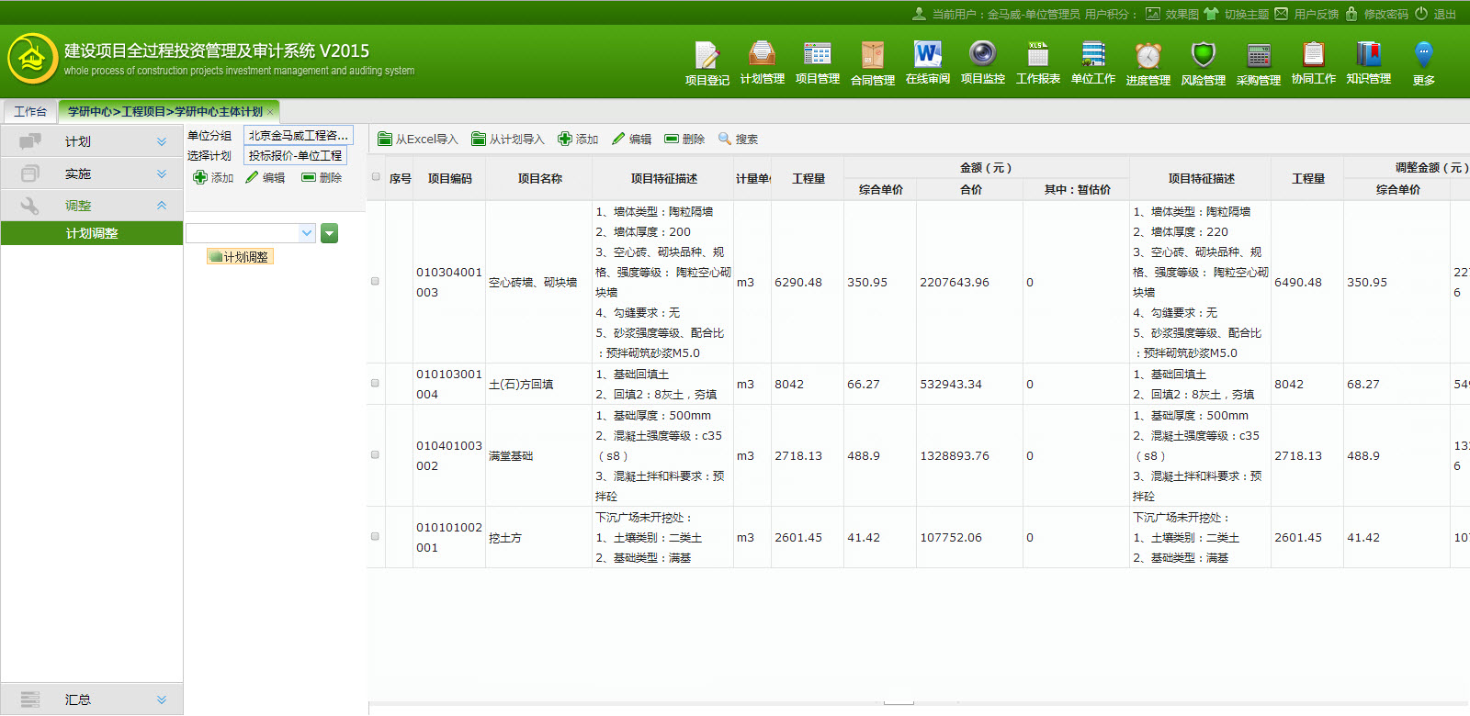
系统平台-预算管理

Slide 47
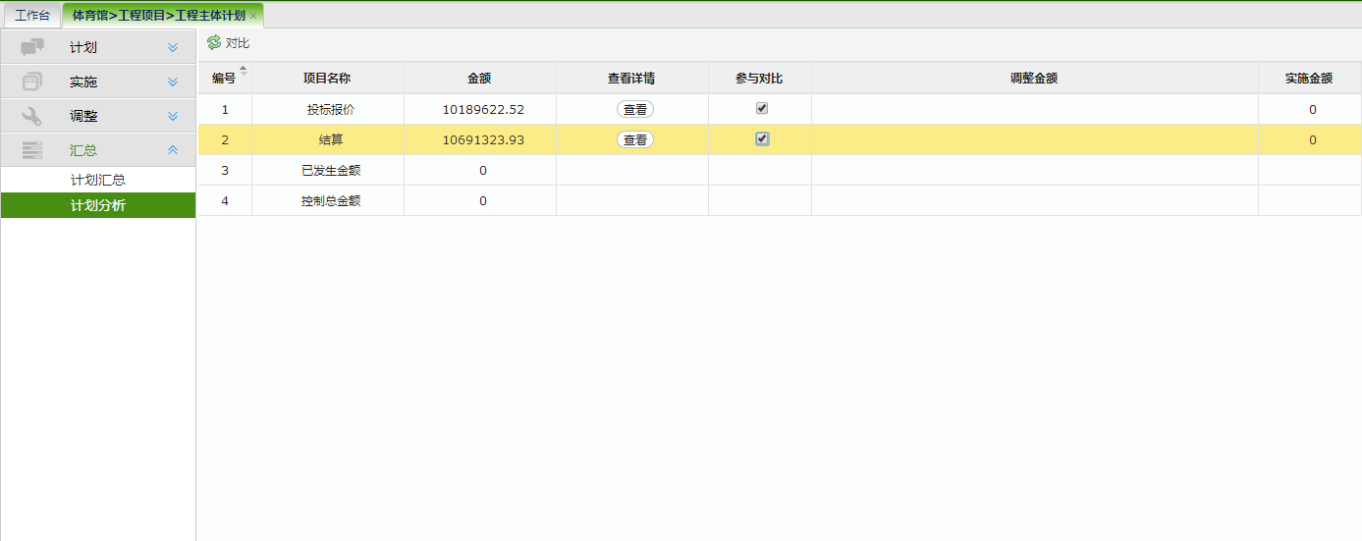
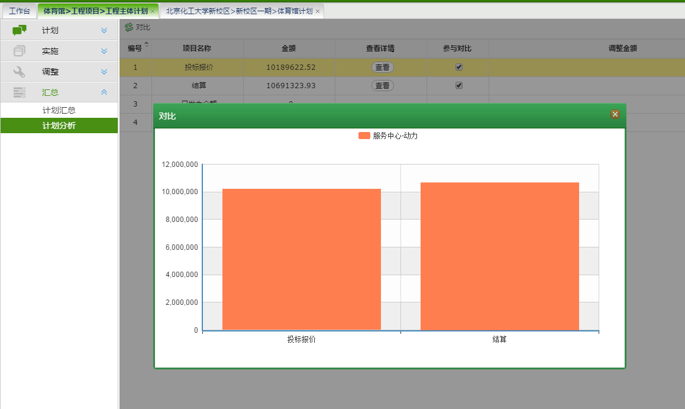
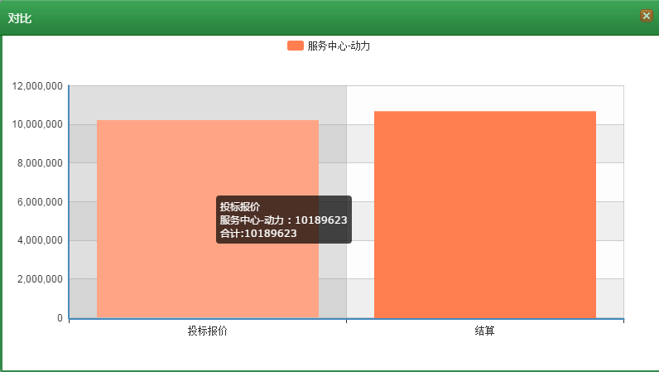
系统平台-预算管理

Slide 48
系统平台-质量管理
业主（建设）方
设计方
施工方
监理方
咨询方
规划、指导、监督、
考评、分析
质量整体规划
质量标准
过程质量评定
质量监控
计划监控
P
A
计划管理
目标管理
质量策划
进货检验管理
过 程
管 理
供应商管理
制程质量管理
改进管理
统计过程控制
后评价质量
施工过程计划管理
过程监督评价管理
满意度管理
质量成本
内部审核
管理评审
D
C
资 源
支 撑
培训管理
人员资源管理
计量器具管理
机械/设备管理
材料检验
质量模板库
体系文件管理

Slide 49
系统平台-质量管理
质量控制系统组织
施工准备质量控制
质量保证体系、施工管理人员资质审查
原材料、半成品及构配件质量控制
事前控制
机械设备质量控制
图纸会审及技术交底
施工方案、施工计划、施工方法、检验方法审查
施工阶段质量控制
工程技术环境监督检查
审查开工申请，把好开工关
现场管理环境监督检查
新技术、新工艺、新材料审核把关
测量标桩审核、检查
施工过程质量控制
工序控制
中间产品质量控制
工序之间的交接检查
事中控制
隐蔽工程质量控制
分部、分项工程质量评定
设计变更与图纸修改的审查
联动试车
竣工质量检验
验收文件审核
事后控制
工程质量评定
竣工检验
工程质量文件审核与建档

Slide 50
系统平台-质量管理的流程
管理职责
质量体系
质量经济性
任务承接
施工准备质量
采购质量
施工过程控制
工序管理点控制
不合格的控制和纠正
半成品与成品保护
工程质量的检验与验证
回访与保修
工程（产品）安全与责任
质量文件和记录
测量和试验设备的控制
人员培训
统计技术

Slide 51
系统平台-合同管理
勘察设计合同
项目管理总承包
或代建合同
招标代理合同
设备购置合同
建设项目合同
材料采购合同
施工合同
其他经济合同
监理合同

Slide 52
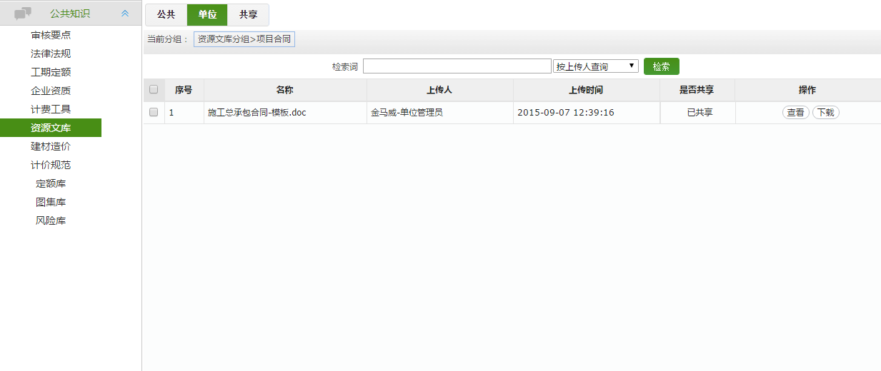
系统平台-合同管理
Notes:
合同范本在资源文库中

Slide 53
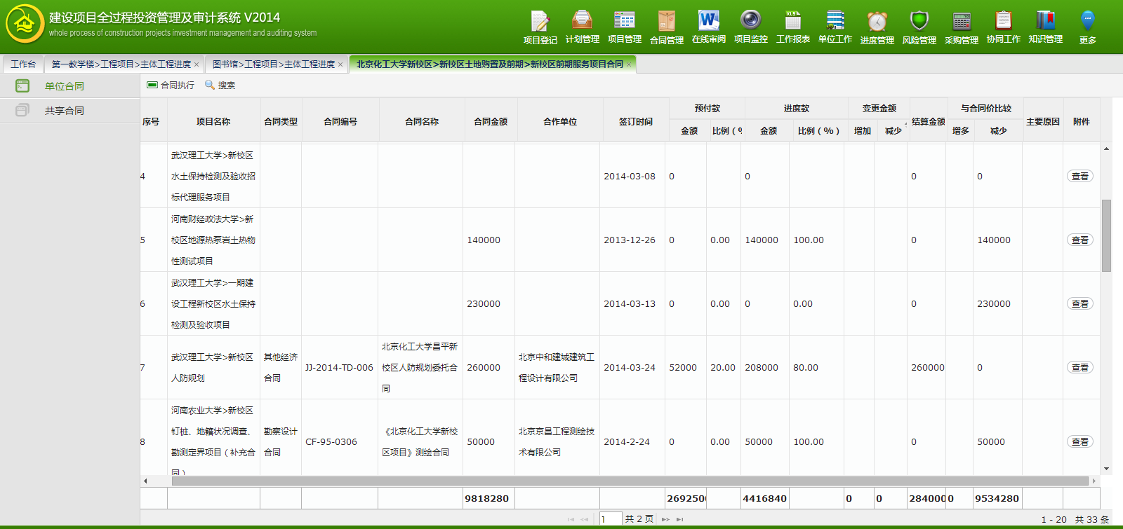
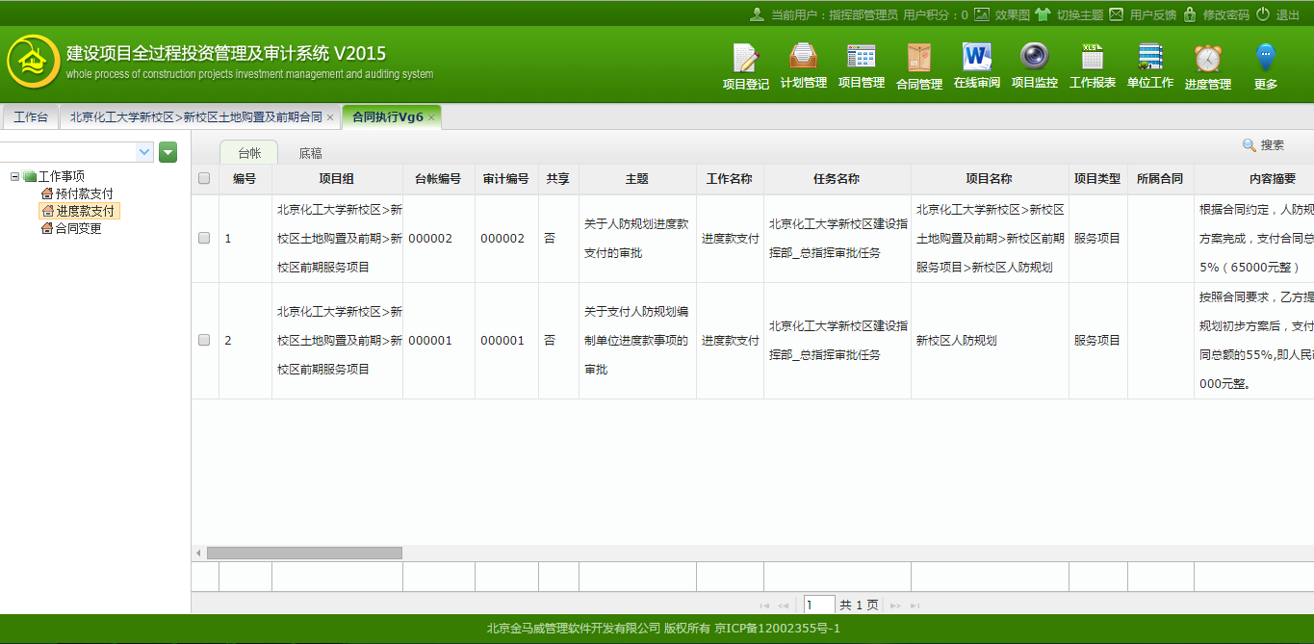
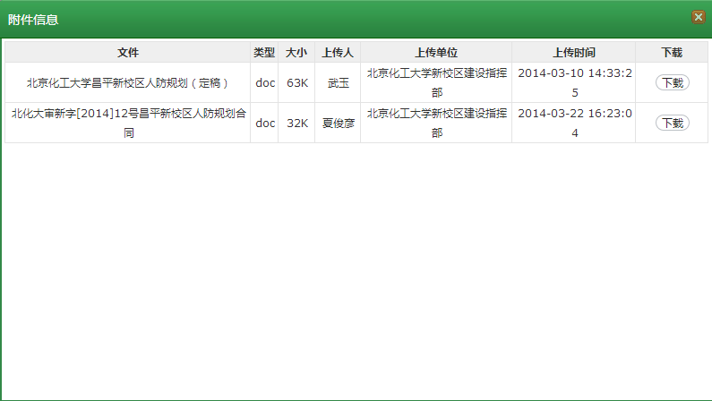
系统平台-合同管理
Notes:
合同基本信息、合同执行情况
合同预付款、进度款、变更、结算、偏差原因
总的、明细的数据自动生成，及时看到执行情况。

Slide 54


系统平台-采购管理
①
Notes:
计划：暂定金额
实际：采购金额
预警系统建立的目的是实现必要的未来预测和预警，预警信号一般采用国际通用的颜色表示不同的安全状况。
一级预警表示安全状况特别严重，用红色表示
二级预警表示受到事故的严重威胁，用橙色表示
三级预警表示处于事故的上升阶段，用黄色表示
四级预警表示生成活动处于正常状态，用蓝色表示。

Slide 55

系统平台-风险管理
Notes:
业主方和其他项目参与方都应建立风险管理体系，明确各层管理人员的相应管理责任，以减少项目实施过程不确定因素对项目的影响。
建设项目风险有组织风险、经济与管理风险、工程环境风险、技术风险。
组织风险：组织结构模式、工作流程组织、任务分工和管理职能分工、业主方人员的构成和能力、设计人员和监理工程师的能力、承包方管理人员和一般技工的能力、施工机械操作人员的能力和经验、损失控制和安全管理人员的资历和能力等。
经济与管理风险：宏观经济和微观情况、 工程资金供应的条件、 合同风险、 现场与公用防火设施的可用性及数量、事故防范措施和计划、人身安全控制计划、信息安全控制计划等。
工程环境风险：自然灾害、岩土地质条件和水文地质条件、气象条件、引起火灾和爆炸的因素等。
技术风险：工程勘察资历和有关文件、工程设计文件、施工方案、工程物资、工程机械等。
风险管理过程包括项目实施全过程的项目风险识别、项目风险评估、项目风险响应、项目风险控制。
识别：收集与项目风险有关的信息、确定风险因素、编制项目风险识别报告。
风险响应：风险规避、减轻、自留、转移及组合策略。

Slide 56

系统平台-风险管理
建设风险
Notes:
每个事项风险点在哪里、风险预测、警惕风险、可控风险、不可控风险、防控措施、对风险结合、发现风险、影响投资因素，
管理上的专业风险
范围、节点、预测、发现、风险源

Slide 57

系统平台-风险管理
廉政风险

Slide 58


系统平台-风险管理

Slide 59



综合管理-咨询文档模板

Slide 60




综合管理-咨询文档模板

Slide 61





综合管理-咨询文档模板
Notes:
优点：
1.减少重复劳动
2.规避复制、粘贴带来的错误
3.节约时间
全公司使用一个模板，修改模板中的内容所有人见到的都是一样的。

Slide 62






综合管理-咨询文档模板
Notes:
优点：
1.减少重复劳动
2.规避复制、粘贴带来的错误
3.节约时间

Slide 63


系统平台-审计意见

Slide 64


系统平台-工程款支付意见

Slide 65






系统平台-工作简报

Slide 66





系统平台-结算汇总表

Slide 67

系统平台-预算汇总表

Slide 68


系统平台-跟踪日志

Slide 69

系统平台-会议纪要

Slide 70


系统平台-人员绩效
Notes:
送审、审减、审定、审减率一目了然。

Slide 71



系统平台-人员绩效

Slide 72

系统平台-后评价
后评价模型
指标对应导入
后评价标准指标库
引入 指标库
后评价报告模板
后评价管理
自动生成
后评价报告
应用 方法
经验 积累
增值 应用
后评价分析
后评价报告的应用

Slide 73
系统平台-后评价
“后评价”管理
构建后评价智能指标体系：
系统通过建立专业的”后评价指标库”，形成标准体系；在项目进行评价时，系统可以自动引入标准体系并通过对项目评价指标进行考量计算比较分析，形成后评价意见。
自动生成后评价报告：
系统内置一整套后评价的标准报告模板；项目进行评价完毕后，结合此模板，自动生成后评价报告；
指标库演进完善及提升：
系统对项目的案例积累，知识沉淀挖掘，标杆项目模型及大数据分析，进一步的完善后评价的标准指标库。

Slide 74

系统平台-后评价
项目后评价（成功度百分比评价法）

Slide 75
系统平台-后评价
宏观目标和产业政策
决策及其程序
布局与规模
项目目标及市场
设计与技术装备水平
资源和建设条件
资金来源和融资
项目进度及其控制
项目质量及其控制
1
项目投资及其控制
项目运营
机构和管理
项目财务效益
项目经济效益和影响
社会和环境影响
项目可持续性
项目总评
10
成功度评价指标
：
2
11
3
12
4
13
5
14
6
7
15
8
16
9
17
8

Slide 76

系统平台-后评价
后评价指标体系矩阵图

Slide 77

系统平台-后评价
后评价指标体系矩阵图

Slide 78
软件介绍-2、客户端（桌面、移动客户端）
主要功能操作：
（1）消息提醒
（2）任务处理
（3）实时信息交流 在线消息、短信、邮件
（4）快速扫描
（5）超大附件网盘存储
（6）快速入口，与管理系统平台无缝对接
01
03
Title
02
05
04
06
Title

Slide 79


系统平台-客户端（桌面、移动客户端）
桌面客户端
移动客户端

Slide 80
软件介绍-3、知识查询
造价信息（建材在线、造价信息库）
经验数据（范本、经验）
法律法规、计费工具、工程图集、计价规范等
主要
功能

Slide 81

系统平台-知识查询
建材造价

Slide 82


系统平台-知识查询
材料价格

Slide 83
系统平台-知识查询
经验数据

Slide 84


系统平台-知识查询
经验示例

Slide 85

系统平台-知识查询
法律法规查询

Slide 86

系统平台-知识查询
图集库查询

Slide 87
软件介绍-4、辅助功能
主要功能操作：
1
1.工作联系函（发函、收函）
2.协同工作（报送文件共享、事项协同处理）
3.单位管理
执业争议处理、单位人员绩效统计、对外公函等
2
3

Slide 88

系统平台-单位管理
执业争议

Slide 89

系统平台-单位管理
人员、部门绩效

Slide 90

系统平台-项目登记与指标
项目登记管理

Slide 91

系统平台-项目登记与指标
项目指标

Slide 92



系统平台-项目登记与指标
单体工程基本信息
①
②
③

Slide 93

软件介绍-管理员
5、超级管理员：
单位配置、项目树结构配置、档案配置、系统字典、工程事项配置
系统管理：部门、职位、角色、用户、信息交流、档案配置
项目配置：概况、人员、参与工作、档案配置
流程配置：流程模板、项目内部流程、项目外部流程、单位流程
知识管理：经验数据、法律法规、图集等
协同工作：创建组
6、单位管理员（项目管理员）

Slide 94
1.
软件介绍
2.
典型案例
3.
系统功能
4.
社会影响

Slide 95





典型案例－效果图

Slide 96

典型案例－北京化工大学新校区-流程图

Slide 97

典型案例－投资计划控制表

Slide 98

典型案例－分年投资计划控制表
①

Slide 99

典型案例-单体计划-投资估算

Slide 100

典型案例-单体计划-设计概算

Slide 101


典型案例-计划管理-实施

Slide 102


典型案例-计划管理-汇总

Slide 103

典型案例－工作底稿

Slide 104


典型案例－动态报表

Slide 105

典型案例－审批流程

Slide 106

典型案例－工作台帐

Slide 107

典型案例－审批文件

Slide 108
1.
软件介绍
2.
典型案例
3.
系统功能
4.
社会影响

Slide 109



系统十大功能
一、能根据建设项目性质、管理体制及管理模式、复杂程度及时间要求，对机构、职责、权力、流程等管理要素通盘设计，极大地适应国内外对项目非常态化、非标准化的要求。
二、能运用系统论、统筹学、经济学及管理学的原理把先进的管理理论用于管理实践并通过软件进行固化，提高了建设项目管理水平。
三、能把建设项目的所有参与单位都集成在一个平台上，进行数据解读和业务运作，并自动生成各种工作底稿、台账、报表、档案及成果文件，及时能办理过程结算和竣工结算。
四、能把大数据、BIM技术、互联网、云计算及通讯技术根据项目管理的特征和要求高度融合，发挥现代信息技术综合功能及效益。
五、能通过互联网和云对所有部门、所有项目足不出户地进行浏览、运作、监督和管理。

Slide 110
系统十大功能
六、能把项目管理的每一个经济与管理事项在同一个大平台上做到公开规范的运行，减少管理的矛盾、风险及腐败；起到了“免疫”及“防腐”功能。
七、能够通过互联网、移动客户端大量的减少建筑成本和管理费用，提高项目管理水平和固定资产效益。
八、能将招标文件、合同等复杂的方案编制成标准或模板，将传统的、被动的、静态的管理转换为先进的、主动的、动态的管理，节省沟通时间、管理成本及风险费用。
九、能通过互联网将大量的信息和数据及时的提供项目参与单位的相关部门，便于管理者提供正确的决策依据。
十、有利于实现工程管理与审计向“规范化、科学化、信息化和国际化”目标，
实现跨越式发展。

Slide 111
1.
软件介绍
2.
典型案例
3.
系统功能
4.
社会影响

Slide 112



社会影响－高校捐赠
昆明理工大学
2012年 9月19日公司向昆明理工大学建工学院捐赠“建设项目全过程审计系统”软件，支持该校教学工作。
天津理工大学
2012年10月24日公司向天津理工大学管理学院捐赠“建设项目全过程咨询审计系统”软件，支持该校教学工作。
北京交通大学
2012年11月16日公司向北京交通大学（经济管理学院）捐赠“建设项目全过程咨询审计系统”软件，支持该校教学工作。

Slide 113



社会影响－高校捐赠
天津大学
2014年5月21日我公司向天津大学捐赠“建设项目全过程投资管理与审计系统”软件，大力支持该校教学工作。
沈阳建筑大学
2014年9月10日，受沈阳建筑大学邀请为该校管理学院学生讲授“建设项目投资管理及审计信息化”课程 。
长春工程学院
2014年9月13日公司向长春工程学院捐赠“建设项目全过程投资管理及审计系统”软件，大力支持该校教学工作。

Slide 114



社会影响－高校捐赠
合肥工业大学
2014年9月16日下午公司向合肥工业大学捐赠“建设项目全过程投资管理及审计系统”软件，支持学校教学工作。
河南城建学院
2014年10月29日公司向河南城建学院捐赠“建设项目全过程投资管理及审计系统”软件，大力支持学校教学工作。
西华大学
2014年11月11日，公司董事长周和生先生应西华大学邀请，向西华大学建筑与土木工程学院捐赠“建设项目全过程投资管理与审计系统”软件，大力支持学校教学工作。

Slide 115



社会影响－高校捐赠
重庆大学
2014年11月14日，公司向重庆大学建设管理与房地产学院捐赠“建设项目投资管理及审计信息化”软件, 支持学校教学工作。
山东建筑大学
2014年11月18日公司向山东建筑大学工程管理学院捐赠“建设项目全过程投资管理与审计系统”软件, 支持学校教学工作。
福建工程学院
2014年11月20日，公司向福建工程学院管理学院捐赠“建设项目全过程投资管理与审计系统”软件，支持学院教学和研究工作。

Slide 116



社会影响－高校捐赠
广州大学
2014年11月24日，公司向广州大学工商管理学院捐赠“建设项目全过程投资管理与审计系统”软件，大力支持学院教学和研究工作。
贵州理工学院
2014年12月5日，公司向贵州理工学院经济管理学院捐赠“建设项目全过程投资管理与审计系统”软件，大力支持学校教学和科研工作。
哈尔滨工业大学
2014年12月9日，公司向哈尔滨工业大学管理学院捐赠“建设项目全过程投资管理与审计系统”软件，大力支持学校教学。

Slide 117



社会影响－高校捐赠
太原理工大学
2014年12月15日，公司向太原理工大学经济管理学院捐赠了“建设项目全过程投资管理及审计系统”软件，支持学校教学工作。
内蒙古建筑职业技术学院
2014年12月16日，公司向内蒙古建筑职业技术学院工程管理学院捐赠“建设项目全过程投资管理及审计系统”软件大力支持学校教学工作。
宁夏大学
2014年12月22日，公司向宁夏大学土木与水利工程学院捐赠“建设项目全过程投资管理与审计系统”软件，大力支持学校教学。

Slide 118



社会影响－高校捐赠
中国建设报
中国建设报对我公司召开的“建设项目投资管理与审计信息化战略合作联盟会议”进行报道。
中国工程建设报
中国工程建设报对公司研发的“建设项目全过程与审计系统”予以报道。
中国审计报
中国审计报对公司开展建设项目全过程跟踪审计进行报道。

Slide 119



社会影响－高校捐赠
中价协工程造价行业信息化发展研讨会
2013年10月22日在“中国建设工程造价管理协会工程造价行业信息化发展研讨会“工作上作建设项目全过程投资管理及审计系统”演讲。
亚太区工料测量师学会第18届国际会议
2014年6月公司董事长周和生先生在香港测量师学会主办的第18届亚太区工料测量师学会上介绍“建设项目全过程投资管理及审计系统”。
工程造价信息化战略研究成果发布及研讨会
2015年1月28日公司董事长周和生在中国建设工程造价管理协会联合住建部高等学校工程管理专业指导委员会举办的“2015年工程造价信息化发展战略研究成果发布及研讨会”大会上做“建设项目全过程投资管理及审计系统”主题演讲。

Slide 120

社会影响－高校捐赠
“未来校园：建造智能低碳大学”国际研讨会
对外经济贸易大学国际低碳经济研究所于2015年4月28日在对外经济贸易大学诚信楼三层国际会议厅召开 “未来校园：建造智能低碳大学”国际研讨会。本次研讨会由对外经济贸易大学施建军校长致欢迎词，赵忠秀副校长主持。来自中英两国的20多位特邀专家和100多位与会人员出席了本次会议。

Slide 121

社会影响－高校捐赠
“未来校园：建造智能低碳大学”国际研讨会上讲授信息化
中国校园建设项目的信息化管理
目前国内建筑市场发育尚不完善，管理体制和运行机制未完全理顺，市场较为混乱，虚假招投标、转包、挂靠等现象严重，全生命周期的规划、施工、设计、监理、审计等缺乏系统运筹，管理相互脱节，且信息化程度不高，各个环节缺乏项目管理软件。业务的复杂性、网络的局限性及不稳定性、工程项目管理标准的多样性、管理本身复杂性、信息技术局限性、建设工程管理化标准语规范尚不健全等难题成为了建设项目管理信息化的难点。依托互联网、大数据、云计算、BIM等技术背景，金马威智慧建设项目投资管理与审计“专有云”管理平台成为业内关注焦点。

Slide 122

结束语-在路上
我国已处于变革快速发展时期，各行各业生产活动已开始转向全球化、个性化、虚拟化、智能化、社会化环境下的业务创新与管理提升，作为一个快速更迭、动态演进的咨询和IT企业，应时刻关注行业技术发展的前沿和行业最新动态，提高对新现象、新机遇、新挑战的敏锐洞察力，从政策、战略、标准、法规、管理上进行认真的分析和演绎，找准企业、行业乃至国家层面的改革坐标，以科学发展观为指导，激活已有和潜在的正能量与成功因子，在历史变革大潮中做时代的风骨，勇于担当，敢于“弄潮”。针对国计民生有影响的行业特别是政府管理失灵的领域重点研究、悉心设计，撰写以应用型、管理型、创新型为主的书籍、标准，将大数据、成本工程、BIM技术、互联网、云计算及现代通信技术有机融合并研发相应的软件，把它作为企业升级的“助推器”、管理模式的“转换器”、业务发展的“倍增器”以推动社会进步与发展。
卓越的公司，利润根本就不是目的，
只要在路上，目标就不会远!

Slide 123

谢谢！

